Slide 1
TIPTA UZMANLIK YETERLİK KURULLARI BOARD SINAVI
UDEK TEMSİLCİSİ İZLEM SÜRECİ
Dr. Orhan Odabaşı
Tıpta Uzmanlık Yeterlik Kurulları Eşgüdüm Kurulu
Genel Sekreteri
20 Mayıs 2025

Slide 2
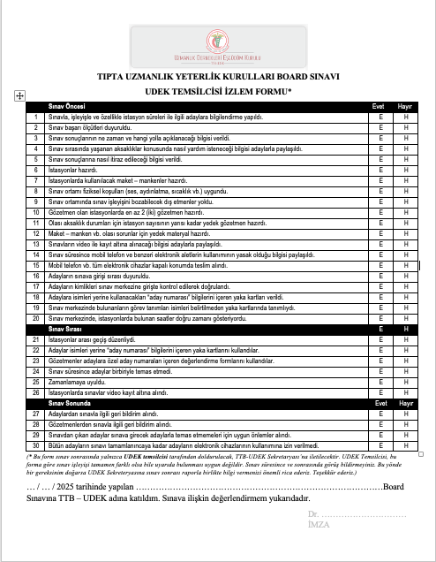

Slide 3
Amaç
Bireysel Akreditasyon (Board Sınavı) TTB UDEK Temsilcisi:
Board Sınavı standartlarını geliştirmek ve niteliği artırmak
Kendi yeterlik kurulunda en az bir kez Board Sınavında görev almış kurul üyelerini TTB UDEK Board Sınavı Gözlemci Listesine almak
İstem olan ziyaretlerin tümüne UDEK olarak katılmak
Ziyaretlerde ortak dil ve tutum sergilemek
Yeterlik Kurulunun özerkliğine özen göstermek
Süreci dış gözlemci olarak izlemek
Ziyaret aşamasında olumlu / geliştirici herhangi bir dönüt vermemek

Slide 4
Sunum
Sınav Öncesi
Sınav Sırası
Sınav Sonrası

Slide 5
Süreç
Yeterlik Kurulu Ölçme Değerlendirme (Bireysel Akreditasyon – Board Sınav) Komisyonu hazırlıkları sonarsı düzenlenen sınava gözlemci talebi:
TTB UDEK Sekreteryasına (udek@ttb.org.tr ) sınav ile ile ilgili bilgiyi sınav tarihinden 1 ay önce iletip temsilci talep etmekte
Olanaklı ise aynı ilden
Uzmanlık alanı dışından (dahili, cerrahi ya da temel bilimler gözetilerek)
UDEK Gözlemci Üye belirlendikten sonra yazı ile temsilcinin ismi, GSM numarası Yeterlik Kurulu’na iletiliyor.
Gözlemci Üye talep ederse kurumuna görevlendirme yazısı iletiliyor.
Gözlemci üyenin gerektiğinde ulaşımı Yeterlik Kurulu tarafından sağlanıyor.
Gözlemci üye izlenimlerini UDEK Sekreteryası’na eposta ile bildiriyor.
Gerektiğinde temsilci ziyaret sürecinde UDEK Sekreteryası’ndan yardım alabilir.

Slide 6
Sınav Öncesi

Slide 7
1 | Sınavla, işleyişle ve özellikle istasyon süreleri ile ilgili adaylara bilgilendirme yapıldı.
2 | Sınav başarı ölçütleri duyuruldu.
3 | Sınav sonuçlarının ne zaman ve hangi yolla açıklanacağı bilgisi verildi.
4 | Sınav sırasında yaşanan aksaklıklar konusunda nasıl yardım isteneceği bilgisi adaylarla paylaşıldı.
5 | Sınav sonuçlarına nasıl itiraz edileceği bilgisi verildi.

Slide 8
6 | İstasyonlar hazırdı.
7 | İstasyonlarda kullanılacak maket – mankenler hazırdı.
8 | Sınav ortamı fiziksel koşulları (ses, aydınlatma, sıcaklık vb.) uygundu.
9 | Sınav ortamında sınav işleyişini bozabilecek dış etmenler yoktu.
10 | Gözetmen olan istasyonlarda en az 2 (iki) gözetmen hazırdı.

Slide 9
11 | Olası aksaklık durumları için istasyon sayısının yarısı kadar yedek gözetmen hazırdı.
12 | Maket – manken vb. olası sorunlar için yedek materyal hazırdı.
13 | Sınavların video ile kayıt altına alınacağı bilgisi adaylarla paylaşıldı.
14 | Sınav süresince mobil telefon ve benzeri elektronik aletlerin kullanımının yasak olduğu bilgisi paylaşıldı.
15 | Mobil telefon vb. tüm elektronik cihazlar kapalı konumda teslim alındı.

Slide 10
16 | Adayların sınava girişi sırası duyuruldu.
17 | Adayların kimlikleri sınav merkezine girişte kontrol edilerek doğrulandı.
18 | Adaylara isimleri yerine kullanacakları “aday numarası” bilgilerini içeren yaka kartları verildi.
19 | Sınav merkezinde bulunanların görev tanımları isimleri belirtilmeden yaka kartlarında tanımlıydı.
20 | Sınav merkezinde, istasyonlarda bulunan saatler doğru zamanı gösteriyordu.

Slide 11
Sınav Sırası

Slide 12
21 | İstasyonlar arası geçiş düzenliydi.
22 | Adaylar isimleri yerine “aday numarası” bilgilerini içeren yaka kartlarını kullandılar.
23 | Gözetmenler adaylara özel aday numaraları içeren değerlendirme formlarını kullandılar.
24 | Sınav süresince adaylar birbiriyle temas etmedi.
25 | Zamanlamaya uyuldu.
26 | İstasyonlarda sınavlar video kayıt altına alındı.

Slide 13
Sınav Sonrası

Slide 14
27 | Adaylardan sınavla ilgili geri bildirim alındı.
28 | Gözetmenlerden sınavla ilgili geri bildirim alındı.
29 | Sınavdan çıkan adaylar sınava girecek adaylarla temas etmemeleri için uygun önlemler alındı.
30 | Bütün adayların sınavı tamamlanıncaya kadar adayların elektronik cihazlarının kullanımına izin verilmedi.

Slide 16
(* Bu form sınav sonrasında yalnızca UDEK temsilcisi tarafından doldurulacak, TTB-UDEK Sekretaryası’na iletilecektir. UDEK Temsilcisi, bu forma göre sınav işleyişi tamamen farklı olsa bile uyarıda bulunması uygun değildir. Sınav süresince ve sonrasında görüş bildirmeyiniz. Bu yönde bir gereksinim doğarsa UDEK Sekreteryasına sınav sonrası raporla birlikte bilgi vermenizi önemli rica ederiz. Teşekkür ederiz.)
… / … / 2025 tarihinde yapılan ……………………………………………………………………………Board Sınavına TTB – UDEK adına katıldım. Sınava ilişkin değerlendirmem yukarıdadır.

Slide 17
UDEK Temsilcisi
Gözlem Formu sınav sonrasında yalnızca UDEK temsilcisi tarafından doldurulacak, TTB-UDEK Sekretaryası’na iletilecektir.
Sınav bu forma göre tamamen farklı işlemiş olsa bile uyarıda bulunmayın öneri iletmeyiniz.
Sınav süresince görüş bildirerek ya da soru sorarak katılmayınız.
Sınav ekibinin sınavı değerlendirdikleri son toplantıya katılmayınız. (Katılırsanız görüş bildirmeyin.)
Sınav ile görüş bildirme gereksinimi doğar ise UDEK Sekreteryası’na toplantı sonrası raporla birlikte bilgi vermenizi önemli rica ederiz…

Slide 18
Dr. Orhan Odabaşı
odabasi@hacettepe.edu.tr
Teşekkür ederiz.

